Slide 1
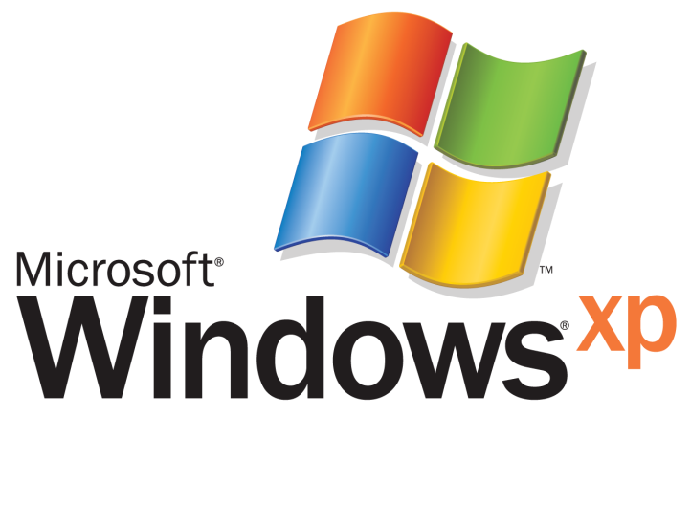
ｽｺﾞｲ!!!
画期的な
半角カナ
ｳｨﾝﾄﾞｳｽﾞｴｯｸｽﾋﾟｲ
ﾊ
Windows XPは、シンプルでとっかかりやすいシステムを搭載した、最新鋭のOSです。
新開発のMSゴシックフォントや、半角カナなどを搭載、セキュリティー対策も万全です！
シンプルで
とっかかりやすい
システム

